Slide 1
Veza između trajanja aktivnosti (zadataka) i količine resursa
Pripremio: Szentirmai Róbert
(sva prava zadržana)

Slide 2

Veza između trajanja aktivnosti (zadataka) i količine resursa
Na slici je prikazano da na jednoj aktivnosti rade dva resursa istovremeno, u istoj meri. Trajanje aktivnosti (Duration) je 10 dana. Količina resursa (Unit) je 200%, odnosno dve osobe sa punim radnim vremenom. Celokupan rad (Work) je 160 sati, iz čega na jedan dan spada 16 sati. Ovih 16 sati su količina rada u jedinici vermena (na dan).

Slide 3
Pojam (količine) rada
Pojam (količine) rada je vremenski interval one dužine u kojoj jedinični resurs može da obavi predviđeni zadatak, drugačije rečeno to je ukupna količina vremena koliko potroše resursi za obavljanje te aktivnosti.

Slide 4
Prva dodela resursa
Pri prvoj dodeli resursa softver MS Project automatski izračuna (količinu) rada:
Rad=Dnevna količina rada*Broj resursa*Trajanje zadatka (u danima).
Ako aktivnost traje deset dana i dodelimo joj 2 resursa sa radnim vremenom od 8 sati po danu, softver proračuna (količinu) rada od 160 sati.

Slide 5
Pažnja!
Često se pogrešno, umesto (količine) rada (Work) zadaje količina utrošenog materijala na pr.: komada, kg, strana, redovi koda itd.), jer ove mere dobro prikazuju količinu rada koja predstoji.
Pri formiranju terminskog plana strogo treba raditi sa vremenima.
Utrošeni materijal je od značaja pri planiranju troškova.
Pri formiranju terminskog plana nije bitno koliko m3 betona treba izmešati, već za koje vreme to može odraditi jedinični resurs (na pr.: jedan zidarski pomoćnik).

Slide 6
Promena podataka vezanih za dodelu resursa
Pri promeni bilo koje od: trajanja aktivnosti, količine resursa, (količine) rada i (dnevnog) radnog vremena, dešava se da softver MS Project promeni i druge vrednosti. Šta će se konkretno dešavati, zavisi od podešavanja Task Type i Effort driven.
Važnost ovih podešavanja se smanjio otkad su uvedene tzv. inteligentne labele.

Slide 7
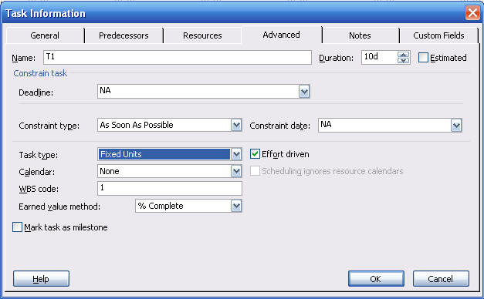
Podešavanje ponašanja aktivnosti

Slide 8
Pažnja!
Određivanjem količine resursa uz trajanje aktivnosti ne znači ujedno da postavljamo ograničenje na resurse u ovoj fazi planiranja. To će se raditi u fazi planiranja resursa.

Slide 9

Zadatak
Otvorimo fajl EroforrasA.mpp! Pogledajmo: aktivnost T1 ima trajanje od 10 dana. Po osnovnom podešavanju softvera zasad je (količina) rada (Work) 0 sati.
Dodelimo aktivnosti T1 resurs E1 i pogledajmo kako se menjaju vrednosti!

Slide 10
Feladat
Zatvorimo prethodni fajl bez snimanja otvorimo ponovo fajl EroforrasA.mpp!
Sada dodelimo istovremeno resurse E1 i E2 istoj aktivnosti!

Slide 11
Feladat
Otvorimo fajl EroforrasA1.mpp!
Vidi se da na aktivnosti T1 radi resurs E1. Dodelimo sada novi resurs E2 istoj aktivnosti!

Slide 12
Zadatak
Zatvorimo ponovo fajl projekta bez snimanja i otvorimo ponovo fajl EroforrasA1.mpp!
Podesimo sad parametar Task Type na Fixed Work i dodelimo resurs E2 istoj aktivnosti.

Slide 13
Zadatak
Zatvorimo ponovo fajl projekta bez snimanja i otvorimo ponovo fajl EroforrasA1.mpp!
Podesimo sad Task Type na Fixed Duration, uključimo opciju Effort Driven, zatim dodelimo resurs E2.

Slide 14
Zadatak
Zatvorimo ponovo fajl projekta bez snimanja i otvorimo ponovo fajl EroforrasA1.mpp!
Podesimo sad parametar Task Type na Fixed Duration, ali nemojmo sad uključiti opciju Effort Driven, zatim dodelimo resurs E2.

Slide 15
Zadatak
Otvorimo ponovo ranije korišćeni fajl EroforrasA.mpp!
Dodelimo akrivnosti T1 resurs E1 sa10% angažovanja, E2 sa 25%, E3 sa 100%, E4 sa 73%, i na kraju E5 sa 8%, tako da ne treba da se promeni tip zadatka u Fixed Duration niti da se uključi opcija
Effort Driven!

Slide 16
Zadatak
Zatvorimo prethodni fajl bez snimanja zatim otvorimo ponovo fajl EroforrasA.mpp!
Dodelimo resurs E1 aktivnosti T1 od 10 dana tako da taj resurs radi ukupno svega 25 sati na toj aktivnosti.

Slide 17
Feladat
Otvorimo fajl EroforrasA1.mpp!
Neka sad aktivnost T1 bude takvog tipa da je na njemu potrebno obavlajati sve više rada.

Slide 18
Zadatak
Zatvorimo ponovo fajl projekta bez snimanja i otvorimo ponovo fajl EroforrasA1.mpp!
Podesimo parametar Task type na Fixed Duration, i podesimo ponovo parametar Work Contur na kontinualno rastući!

